Slide 1
МУНИЦИПАЛЬНОЕ БЮДЖЕТНОЕ УЧРЕЖДЕНИЕ ДОПОЛНИТЕЛЬНОГО ОБРАЗОВАНИЯ “Детская школа искусств №8 им. А.В. Воробьёва г. Владивостока”
Нескучная классика
М.А. Балакирев
Волкова Екатерина Альбертовна
преподаватель теоретических дисциплин
МБУДО «ДШИ №8 им. А.В. Воробьёва г. Владивостока»

Slide 2
Милий Алексеевич Балакирев (1837 – 1910)

Slide 3
Детство и юность
Детство и юность прошли в Нижнем-Новгороде, где прошли первые 16 лет.
Музыкальные наклонности проявились очень рано. Мать видя одарённость сына отвозит его в Москву к известному пианисту Александру Ивановичу Дюбюку. Но из-за материальных затруднений занятия продолжались не долго.
Вернувшись в Нижний-Новгород, стал брать уроки музыки у дирижера оркестра местного театра Карла Эйзриха.
А.И. Дюбюк

Slide 4
Юность
Важным событием в жизни Балакирева было его знакомство с меценатом, автором монографии о Моцарте, помещиком А.Д. Улыбышевым.
В доме Улыбышева встречались артисты, художники, писатели, критики, музыканты, драматические артисты.
Общение с деятелями искусства способствовало разностороннему и прежде всего музыкальному развитию.
Александр Дмитриевич Улыбышев
Просвещённый музыкант-любитель и литератор, один из первых русских музыкальных критиков.

Slide 5
В музыкальном салоне Улыбышева Балакирев впервые услышал произведения Глинки.
Сам начал выступать публично, сперва в качестве пианиста, а затем и дирижера (с домашним оркестром Улыбышева).
Как не влекла к себе Балакирева музыка, он не сразу нашел свою настоящую дорогу.

Slide 6
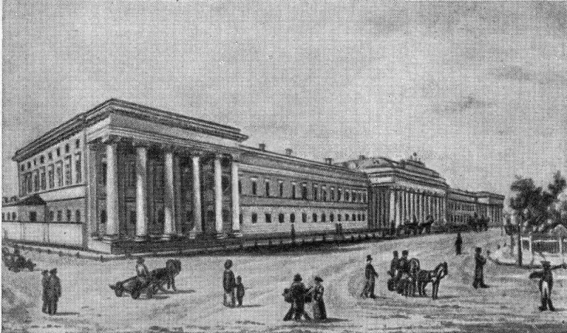
Казань
В 1853 году Балакирев поступает вольнослушателем на математический факультет Казанского университета.
В Казани проводит два года. Зарабатывает на хлеб уроками игры на рояле.
В это время он часто выступает в домашних концертах и завоёвывает известность как композитор и пианист.

Slide 7
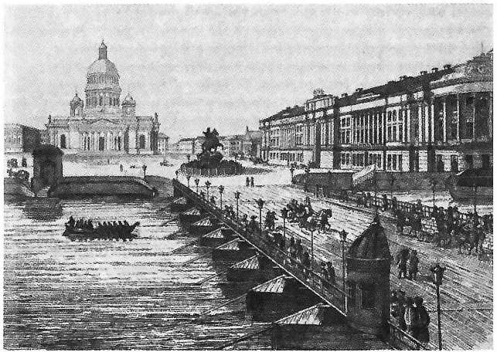
Петербург
Окончательно решив избрать музыкальное поприще Балакирев в конце 1855 года переселяется в Петербург.
Имя Балакирева сразу же становится известным в музыкальных кругах Петербурга. О нем пишут в газетах. Охотно приглашают к себе представители знати для участия в домашних концертах.
При желании Балакирев смог бы сделать блестящую карьеру. Однако его не привлекала роль модного виртуоза.

Slide 8
Балакирев решает порвать светские связи, обрекая тем самым себя на жизнь полную нужды и лишений. Основным источником существования остаются частные уроки музыки.
Балакирев все свои силы отдает в борьбе за содержательное, высокоидейное музыкальное искусство.
Огромное значение имела встреча с Глинкой. Юноша сыграл свою фортепианную фантазию на темы из оперы «Иван Сусанин».

Slide 9
Глинка и Балакирев
Своей сестре Л.И. Шестаковой Глинка впоследствии говорил: «… В первом Балакиреве я нашёл взгляды так близко подходящие к моим во всем, что касается музыки… Со временем он будет второй Глинка».
В апреле 1856 года, уезжая за границу, Глинка подарил Балакиреву две мелодии, записанные им в Испании. Одна легла в основу первого симфонического произведения композитора – Увертюры на тему испанского марша. Вторая – в основу фортепианной «Испанской серенады».

Slide 10
Судьбоносные встречи
Балакирев сходится со Стасовым, в котором находит чуткого друга и идейного вдохновителя. Знакомится с А.С. Даргомыжским.
А.С. Даргомыжский
В. Стасов
В конце 50-х и начале 60-х годов Балакирев много пишет.
К этому периоду относится формирование содружества «Могучая кучка».

Slide 11
Судьбоносные встречи
1856 год – знакомство с молодым военным инженером Ц.А. Кюи.
1857 – встреча с
М.П. Мусоргским
1862 – с профессором Медико-хирургической академии А.П. Бородиным.
1861 – знакомство с 17-ти летним морским офицером
Н.А. Римским-Корсаковым

Slide 12
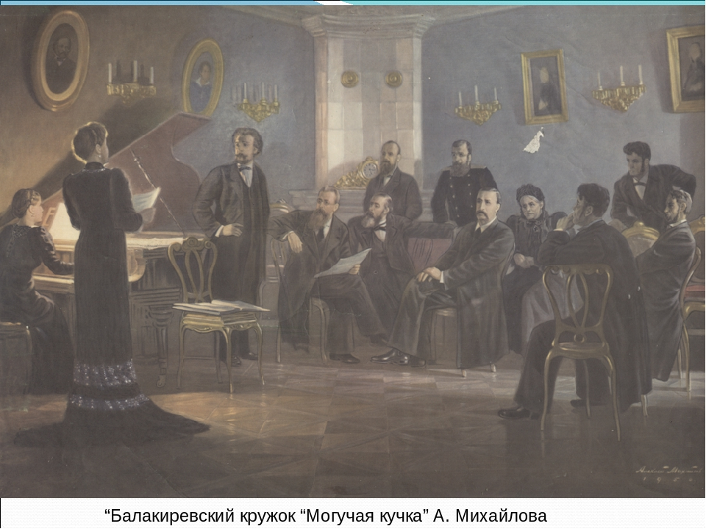
«Могучая кучка»
Балакирев занятия со своими товарищами-учениками строил по методу свободного обмена творческими мыслями. Произведения всех кучкистов проигрывались и обсуждались сообща.
Большое место в занятиях занимал анализ выдающихся произведений классиков и современных композиторов.

Slide 13
Народная песня
Вместе с поэтом, исследователем и знатоком русского фольклора Щербиной, летом 1860 года Балакирев отправился на пароходе от Нижнего-Новгорода до Астрахани.
Щербина записывал слова, Балакирев мелодии народных песен.
Николай Фёдорович Щербина
Итогом поездки стала увертюра на темы трех русских народных песен. Первоначально Балакирев дал ей название «1000 лет». Позднее, переработав, назвал симфонической поэмой «Русь» (1887 г.).
Сборник «40 русских народных песен» появился в 1866 году. Включал обработки всего материала собранного на Волге.

Slide 14
Кавказ
Все лето 1862 года провел Балакирев на Водах, поправляя свое здоровье на курортах Пятигорска и Ессентуков, Железноводска и Кисловодска, постигая новый для него мир Кавказа, насыщаясь неповторимой здешней атмосферой.
Год спустя Балакирев снова едет на Кавказ. Чрезвычайно важным для него стало знакомство с Семеном Алексеевичем Смирновым — главным врачом Кавказских Минеральных Вод. Композитор поселился в доме Смирнова, который наблюдал за ходом его лечения.
Зная о трудном материальном положении Милия Алексеевича, Смирнов помог ему организовать платные концерты. Приезжие и местные меломаны получили удовольствие, слушая в прекрасном исполнении произведения Бетховена, Шопена, Шумана. В Кисловодском музее театрального музыкального искусства хранится афиша одного из концертов Балакирева, где названы эти композиторы.

Slide 15
На Кавказе Балакирев был трижды: 1862, 1863, 1868 годах. Под впечатлением от этих путешествий он написал фортепианную фантазию «Исламей», принялся за симфоническую поэму «Тамара».
Второго друга композитор Балакирев приобрел в лице Исмаила Урусбиева –знатока музыки горских народов, открывшего Балакиреву целый мир кавказских национальных мелодий.
Исмаил Урусбиев

Slide 16
БМШ
В 1862 году по инициативе Балакирева была основана Бесплатная музыкальная школа. Целью ее было дать рядовому любителю музыки основные музыкальные знания и научить хоровому пению, а также игре на оркестровых инструментах. БМШ давала концерты из произведений русских и современных зарубежных композиторов.
Бесплатная музыкальная школа была задумана её основателями не только как образовательная, но и как концертная организация (сборы от концертов составляли важную статью доходов школы).

Slide 17
Дирижер
За дирижерский пульт Балакирев впервые встал в одном из концертов БМШ.
Концерты БМШ (хоровыми дирижировал Ломакин, а оркестровыми Балакирев) в 1860-х и в 1870-х годах стали площадкой для пропаганды новой русской музыки.
В них исполнялись сочинения М. И. Глинки, А. С. Даргомыжского и особенно — композиторов «Могучей кучки». Также звучала музыка Г. Берлиоза, Р. Шумана, Ф. Листа.

Slide 18
Дирижер
В 1867 году Балакирев выступает в качестве дирижера в Праге, где впервые знакомит чешскую публику с «Русланом и Людмилой» Глинки. Под впечатлением от поездки создал симфоническую увертюру «В Чехии».
В 1867 году получает приглашение дирижировать концертами РМО. К концу 60-х годов завязываются дружеские отношения с П.И. Чайковским. Композиторы ведут оживленную переписку.
П.И. Чайковский

Slide 19
Испытания
После создания в Петербурге первой консерватории и РМО Балакирев и его БМШ подвергаются травле в печати. На 1860-е годы приходится разгар борьбы двух направлений. Балакирев продолжает самоотверженно отстаивать принципы бесплатности музыкального образования. БМШ Балакирева терпит крайнюю нужду. В 1874 году Балакирев её покидает.
Неурядицы в личной жизни: смерть отца. заботы о незамужних сестрах
Изменились отношения с членами «Могучей кучки», которые перестали нуждаться в его повседневной опеке
Тяжелые переживания вызвали острый душевный кризис. Перестал писать, концертировать, и поступает на службу в Управление Варшавской железной дороги, дополнительно зарабатывает на жизнь уроками музыки. Духовный кризис длится несколько лет.

Slide 20
Возвращение
К концу 70-х годов у Балакирева вновь возрождается интерес к музыке. Этому во многом содействовали старания его друзей.
Л.И. Шестакова предложила принять участие в редактировании готовящихся к изданию партитур Глинки. Балакирев принялся за работу, пригласив для помощи Римского-Корсакова и его ученика Лядова.
Л.И. Шестакова
В 1881 году Балакирев вновь становится во главе БМШ и на этот раз, остается верен своему детищу до последнего года жизни.

Slide 21
Придворная певческая капелла
В 1883 году управляющим Придворной певческой капеллой был назначен Милий Алексеевич Балакирев, а его помощником утверждён Николай Андреевич Римский-Корсаков. Последний вел оркестровый класс в музыкальной школе и поставил это дело настолько хорошо, что постепенно выпускники школы стали ведущими музыкантами оркестра.
Совместная работа Балакирева и Римского-Корсакова в течение 10 лет – целая эпоха в развитии исполнительской, учебной и воспитательной работы в Капелле.
С 1884 года обучение в школе Капеллы стало происходить по программам консерватории с выдачей выпускникам удостоверения свободного художника, подтверждавшего высшее музыкальное образование.

Slide 22
Придворная певческая капелла
При Балакиреве была осуществлена капитальная перестройка всех зданий Капеллы по проекту Леонтия Николаевича Бенуа.
К концу XIX века Императорская придворная певческая капелла сложилась как уникальный, не имевший аналогов в мире, творчески-исполнительский и учебно-образовательный музыкальный центр, где процесс обучения и воспитания молодых музыкантов органично сочетался с концертно-исполнительской деятельностью. Именно здесь рождались наилучшие в России кадры по всем музыкальным специальностям.

Slide 23
Отставка
В 1894 году Балакирев вышел в отставку и посвятил себя исключительно творчеству.
В 1894 году было последнее выступление в качестве пианиста. Это произошло в Желязовой Воле – родине Ф. Шопена, где по инициативе Балакирева был открыт памятник великому польскому композитору.

Slide 24
Последний период творчества
Балакирев был окружен музыкальной молодёжью. Самым близким стал композитор, дирижер и пианист С.М. Ляпунов, будущий профессор Петербургской консерватории.
В 1890-х и 1900-х годах появляются новые романсы, фортепианные пьесы. По-прежнему Балакирев проявляет интерес к народному творчеству, хотя уже не занимается лично собиранием и записью песен.
В 1901 году выходят из печати два сборника. Это «30 р.н.п.», обработанных для пения с фортепиано, а также для фортепиано в 4-ре руки.
С.М. Ляпунов

Slide 25
Последний период творчества
Балакирев до конца жизни сохранил любовь к творчеству Глинки. В 1885 году в Смоленске участвовал в празднестве открытия памятника великому композитору.
Первый в мире памятник композитору М. И. Глинке, одна из достопримечательностей Смоленска. Расположен в парке Блонье, напротив здания филармонии. Скульптор - А. Р. фон Бок.
Ограда выполнена по проекту академика И. С. Богомолова. Памятник композитору был создан на добровольные пожертвования в 1883-1885 гг.

Slide 26
Последний период творчества
В 1895 году Балакирев добился установки мемориальной доски на доме в Берлине, в котором Глинка скончался. Сам ездил на торжества в составе русской делегации и дирижировал своей симфонией.

Slide 27
Последний период творчества
В 1906 году в честь открытия памятника Глинке в Петербурге исполнялась сочиненная им торжественная кантата.
Авторами памятника были братья Р. Р. и А. Р. Бах.
Последними произведениями Балакирева были вторая симфония и сюита для оркестра.

Slide 28
Выводы
Глава «Могучей кучки»
Один из основателей БМШ
Один из лучших пианистов своего времени
Талантливый дирижер
Посвятил себя пропаганде музыкального искусства
Подавал своим соратникам пример собирания и изучения народных песен
Продолжает линию народно-жанрового симфонизма, ведущего начало от «Камаринской» и Испанских увертюр Глинки
Первым из русских композиторов начал писать симфонические произведения на литературные сюжеты.

